Slide 1
АЛЕКСАНДР НЕВСКИЙ:ФАКТОР СВЯТОСТИ

Slide 2
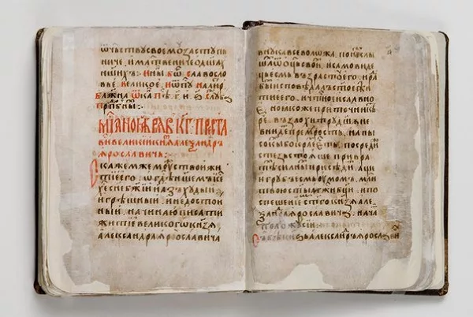
ЖИТИЕ АЛЕКСАНДРА НЕВСКОГО

Slide 3
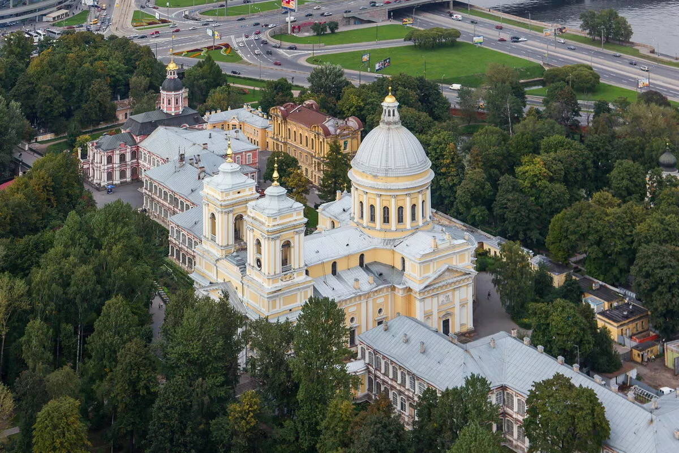

Slide 4
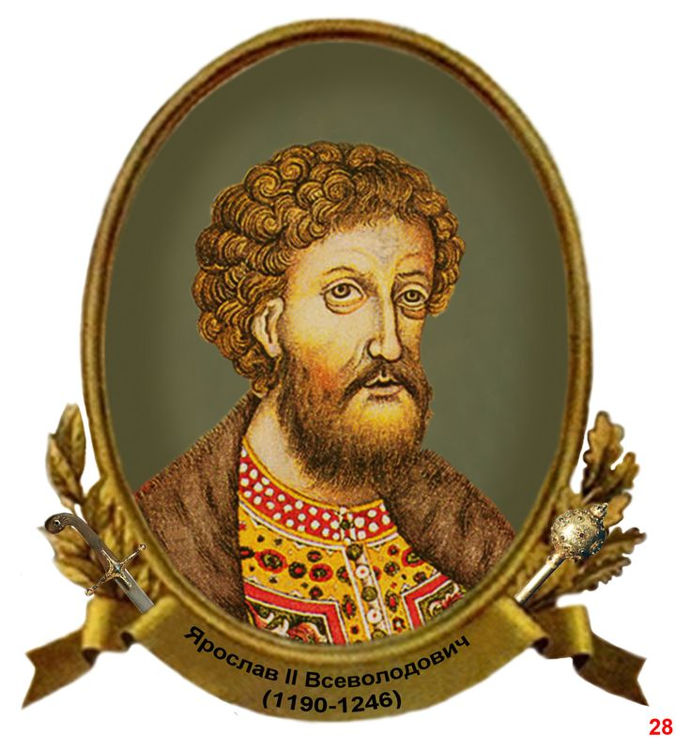

Slide 5
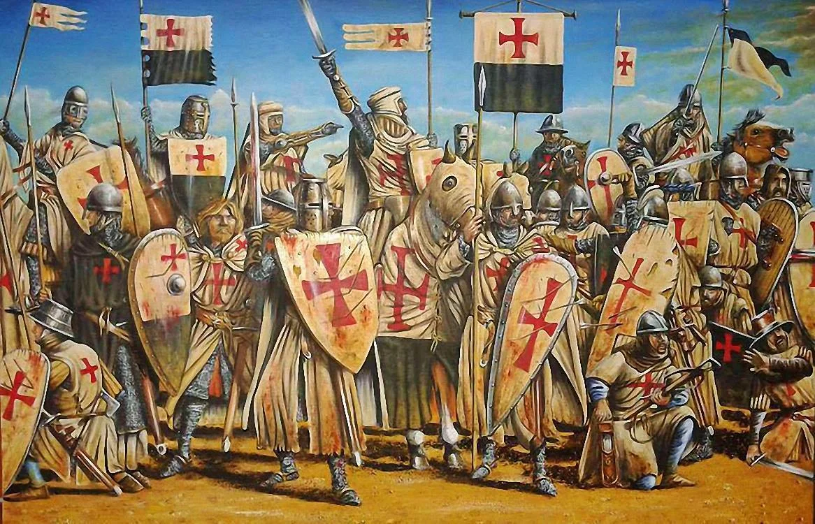

Slide 7
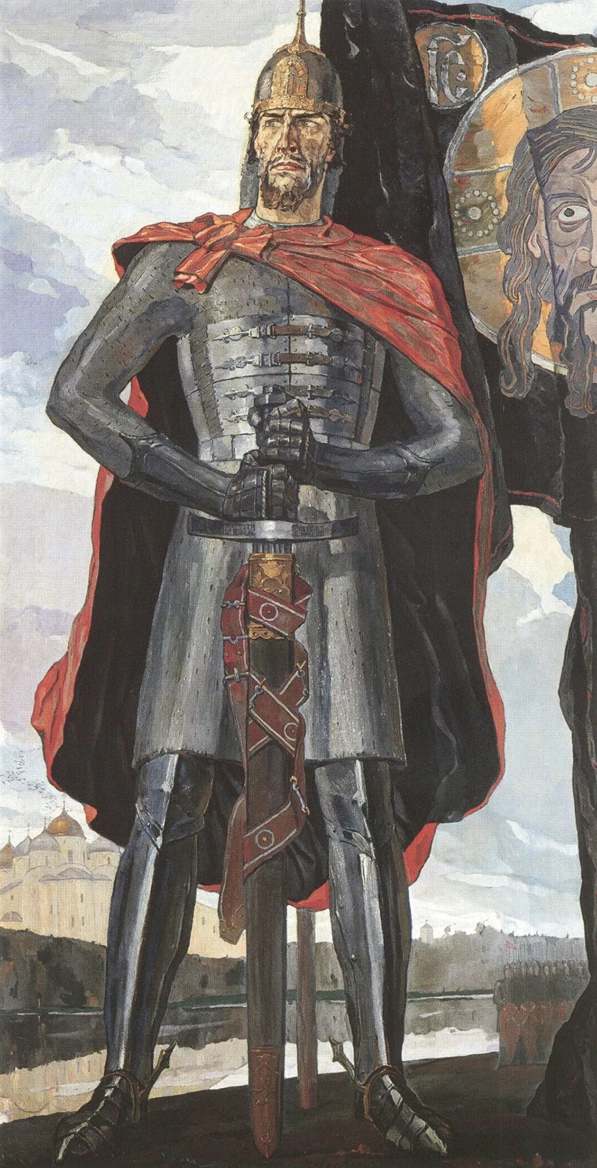

Slide 8
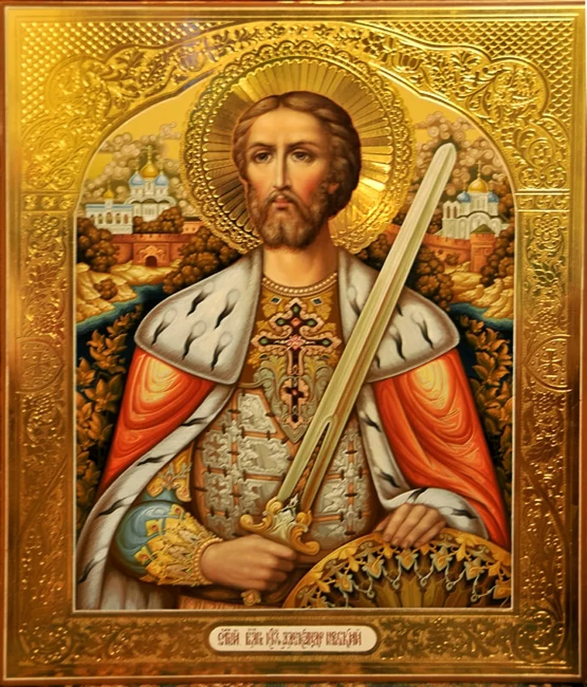

Slide 9
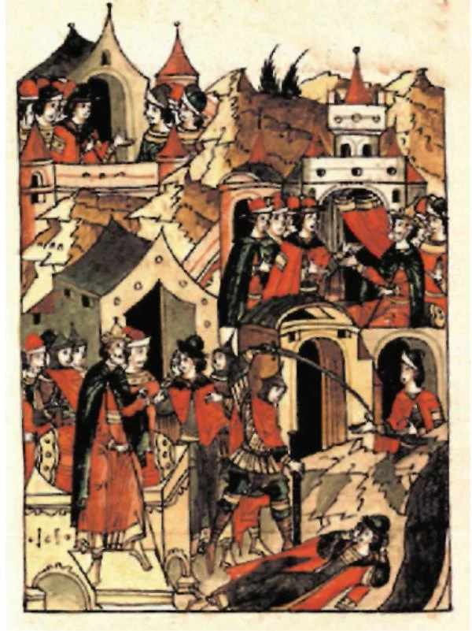

Slide 10
